Slide 1

Муниципальное образовательное автономное учреждение «Средняя образовательная школа
№ 11 г. Орска»
«Использование нетрадиционных
техник в рисовании»
Подготовила:
воспитатель - Колодина О.С.
г. Орск 2023г.

Slide 2
В одном мгновении видеть вечность, Огромный мир — в зерне песка, В единой горсти — бесконечность
И небо — в чашечке цветка.
Уильям Блейк

Slide 3
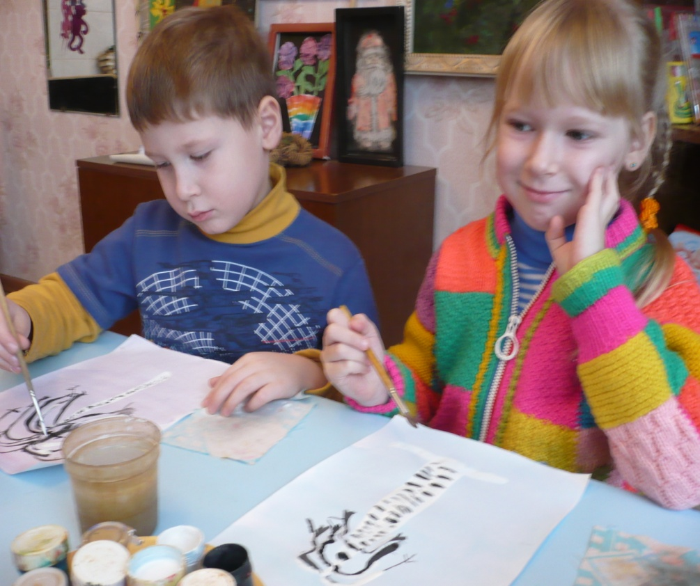
Доступно
Выразительно
Познавательно
Продуктивно

Slide 4
Занятия нетрадиционным рисованием способствуют развитию:
Воображения
Творческой активности
Зрительной памяти
Гибкости и быстроты мышления
Оригинальности и индивидуальности каждого ребенка

Slide 5
Критерии :
Быть доступным детям с точки зрения понимания их особенностей и овладения ими
Содержать изобразительно выразительные средства создания художественного образа
Знакомить с новыми приемами работы
Развивать ручную умелость
Соответствовать санитарно-гигиеническим нормам

Slide 6
Планирование работы с детьми:
Воспитывающий характер обучения
Доступность материала
Системность обучения
Систематичность
Целостность
Интегративность

Slide 7
Задачи работы с детьми
Младший – средний возраст:
Формирование интереса к изодеятельности;
Овладевать простейшими техническими приемами работы с различными материалами;
Развивать воображение, видеть необычное в обычных предметах.

Slide 8
Задачи работы с детьми
Старший дошкольный возраст
Продолжать формировать интерес к изодеятельности
Продолжать знакомить с нетрадиционными техниками, через овладение более сложными приемами работы
Развивать умение подчинять изобразительные материалы, средства, способы изображения собственному замыслу, поставленной изобразительной задаче
Стимулировать активность, самостоятельность
Побуждать к созданию разнообразных, неповторимых и оригинальных замыслов
Развивать эстетический вкус
Развивать самоанализ

Slide 9
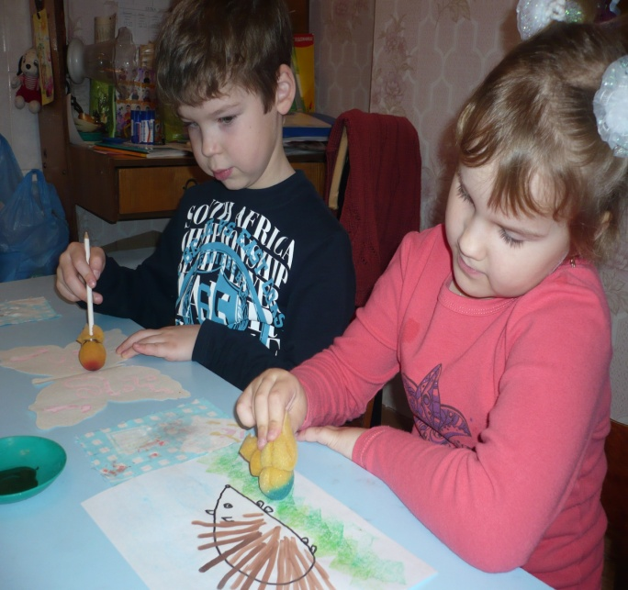
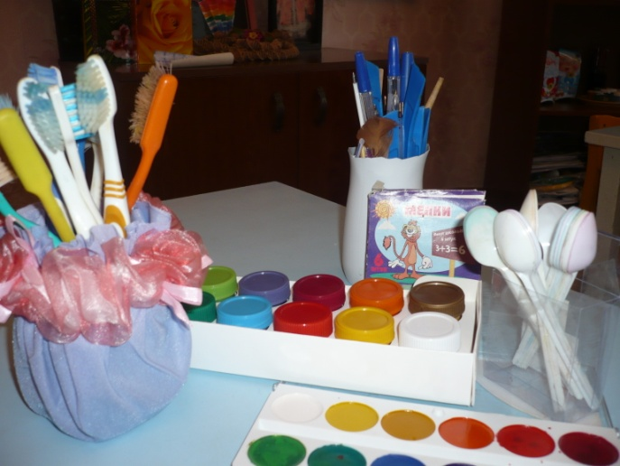
Основные формы работы с детьми:
Занятия по рисованию
(предметное, сюжетное, по замыслу);

Slide 10
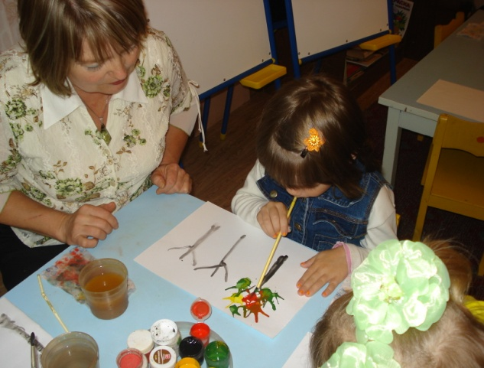
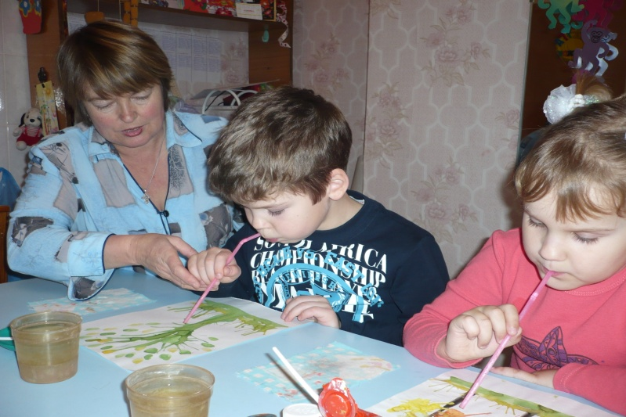
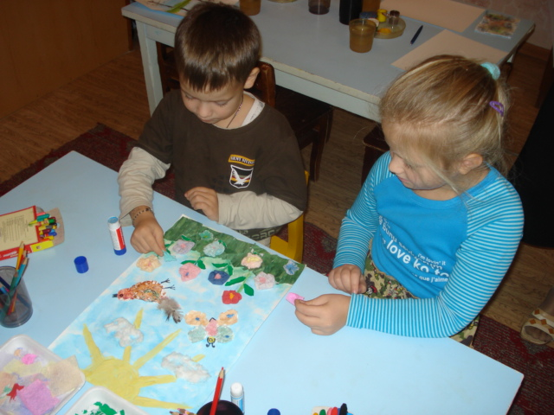
Индивидуальная работа
Совместная деятельность педагога с детьми

Slide 11
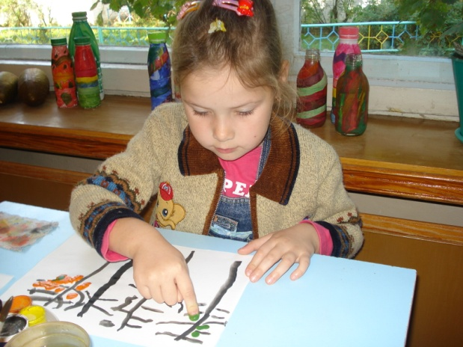
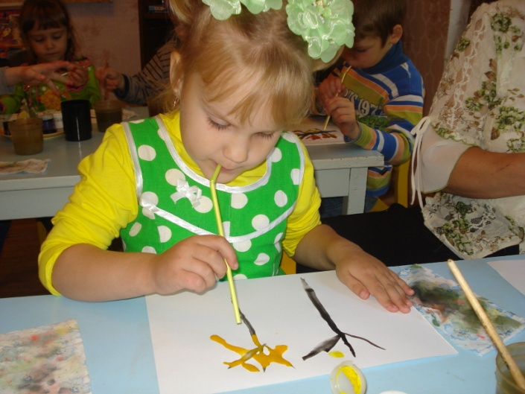
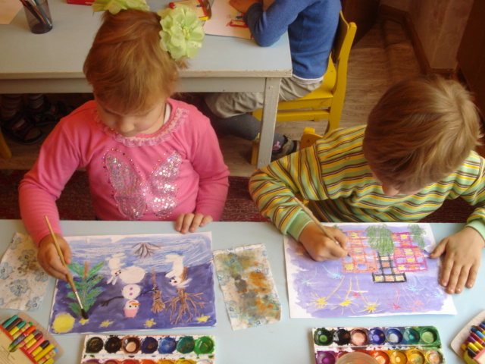
Самостоятельная художественная деятельность детей

Slide 12
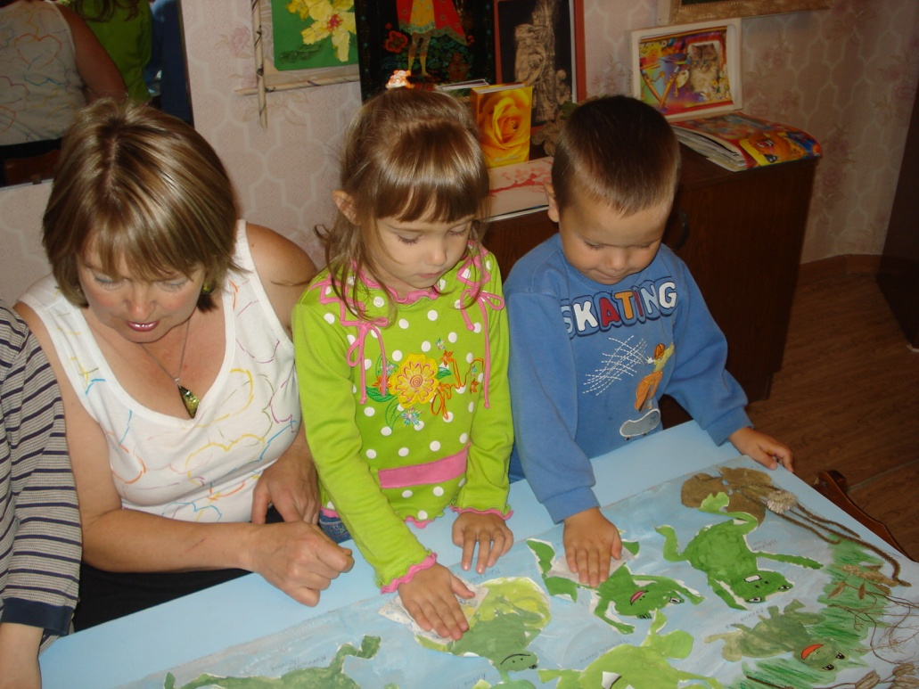
Работа кружка

Slide 13
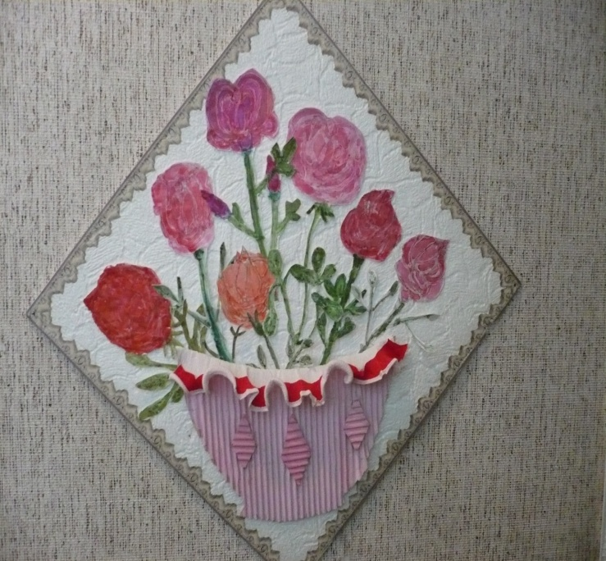
Творческие выставки работ
Тематические
Выставки работ, выполненные в какой-то одной технике
Авторские выставки

Slide 14
Характеристики нетрадиционных художественных техник
2 - 3 года
Оттиск пробкой
Оттиск печаткой из картофеля
Обрывание бумаги
Тычковая живопись
Рисование пальчиками, ладошкой
4 - 5 лет
Оттиск поролоном
Оттиск пенопластом
Оттиск печатками из ластика
Оттиск смятой бумагой
Восковые мелки + акварель
Свеча + акварель
Гуашь с добавками

Slide 15
Характеристики нетрадиционных художественных техник
5 - 6 лет
Печать по трафарету
Монотипия предметная
«знакомая форма – новый образ»
Черно-белый граттаж
Кляксография обычная
Кляксография с трубочкой
Кляксография с ниточкой
Набрызг
Отпечатки листьев
Тиснение
Акварельные мелки
Тычкование
Расчесывание краски
Рисование от «пятна»
Рисование по сырому

Slide 16
Характеристики нетрадиционных художественных техник
6 - 7 лет
Цветной граттаж
Монотипия пейзажная
Рисование по восковому подмалевку
Батик
Рисование солью
Рисование скотчем
Водяная печать
Раздувание краски

Slide 17
Технология работы по овладению детьми художественными техниками
1 этап – Знакомство с художественной техникой
Показ воспитателя
Прием сравнения
Экспериментирование с материалами
Музыка и художественное слово
Рассматривание иллюстраций, выполненных в нетрадиционной технике

Slide 18

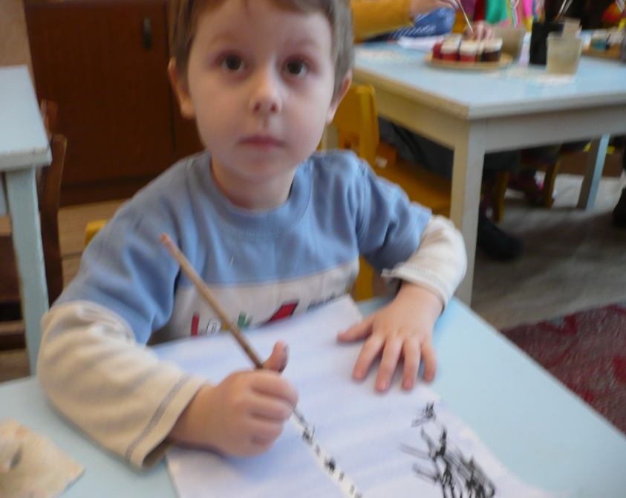
2 этап – Упражнение в художественной технике
3 этап – Самостоятельный перенос знаний и умений в творческую деятельность

Slide 19
Методы и приемы по овладению нетрадиционными художественными техниками
Объяснительно – иллюстративный
Методы развивающего обучения
Частично – поисковый и исследовательский
Репродуктивный

Slide 20
Методы развивающего обучения
Метод проблемных вопросов
Метод творческих заданий
Нарочитая ошибка
Приём «Социализации»
Приём «Работа в паре, микрогруппе»
Приём «Социализация «Сказочная педагогика»»
Приём оживления окружающего мира

Slide 21
Взаимодействие с родителями
Семинары – практикумы
Памятки «Как рисовать кистью»
Выставки совместных творческих работ с использованием нетрадиционных техник
Показы открытых занятий (по отдельным техникам)
Видеопоказы деятельности детей
Консультации
Мастер-класс

Slide 22
Виды контроля
1. Тематический 2. Оперативный 3. Повторный

Slide 23
Показатели наличия творческого начала художественной деятельности детей
Способы творческих действий
Отношения, интересы, способности детей в процессе художественного творчества
Качество детской продукции

Slide 24
- искренность, правдивость, непосредственность переживаний;
- увлеченность, охваченность деятельностью;
- развитое творческое воображение, способность «входить» в изображаемые обстоятельства;
- видоизменение мотивов деятельности, доставляющей детям удовольствие своими результатами;
- возникновение потребностей, интереса к творчеству
Отношения, интересы, способности детей в процессе художественного творчества

Slide 25
дополнения, изменения, вариации уже знакомого материала, создание новой комбинации;
нахождение «новых» приемов решения, самостоятельность и инициатива в их применении,
-нахождение своих оригинальных приемов решения творческих заданий
Способы творческих действий

Slide 26
нахождение адекватных изобразительно-выразительных средств для воплощения образа;
индивидуальный «почерк» детской продукции, своеобразие манеры исполнения и характера выражения своего отношения;
- соответствие детской продукции элементарным художественным требованиям
Качество детской продукции

Slide 27
Спасибо за внимание!

